Slide 1

Bài 52: um – up
(Tiết 2)

Slide 2
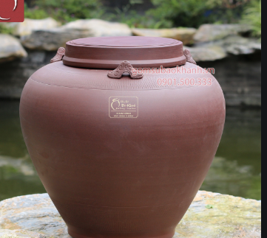
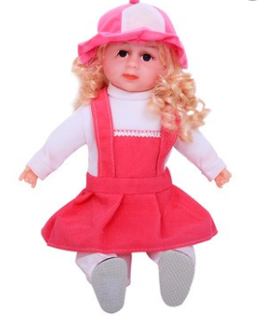
um
up
u
m
u
p
chum
búp
ch
um
b
úp
chum
búp bê

Slide 3
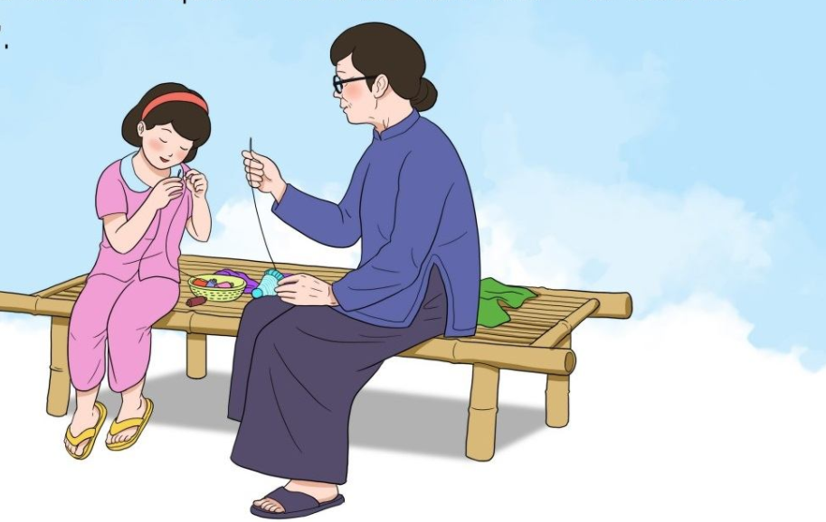
3. Tập đọc

Slide 4
3. Tập đọc
Bà và Hà
Hà nhỏ mà chăm chỉ. Hà giúp bà xếp đồ ở tủ. Hà nhổ đám cỏ um tùm ở ngõ.
Có hôm, Hà giúp bà chữa mũ cho búp bê. Ngắm Hà chăm chú đưa chỉ qua lỗ kim, bà tủm tỉm: “Hà của bà ngộ quá!”

Slide 5
3. Tập đọc
Bà và Hà
3
Hà nhỏ mà chăm chỉ. Hà giúp bà xếp đồ ở tủ. Hà nhổ đám cỏ um tùm ở ngõ.
Có hôm, Hà giúp bà chữa mũ cho búp bê. Ngắm Hà chăm chú đưa chỉ qua lỗ kim, bà tủm tỉm: “Hà của bà ngộ quá!”
5
4
6

Slide 6
3. Tập đọc
Bà và Hà
1
Hà nhỏ mà chăm chỉ. Hà giúp bà xếp đồ ở tủ. Hà nhổ đám cỏ um tùm ở ngõ.
Có hôm, Hà giúp bà chữa mũ cho búp bê. Ngắm Hà chăm chú đưa chỉ qua lỗ kim, bà tủm tỉm: “Hà của bà ngộ quá!”
2

Slide 7
3. Tập đọc
Bà và Hà
Hà nhỏ mà chăm chỉ. Hà giúp bà xếp đồ ở tủ. Hà nhổ đám cỏ um tùm ở ngõ.
Có hôm, Hà giúp bà chữa mũ cho búp bê. Ngắm Hà chăm chú đưa chỉ qua lỗ kim, bà tủm tỉm: “Hà của bà ngộ quá!”

Slide 8

? Ghép đúng
a) Hà
1) ngắm Hà, tủm tỉm.
b) Bà
2) chăm chỉ giúp bà.

Slide 9
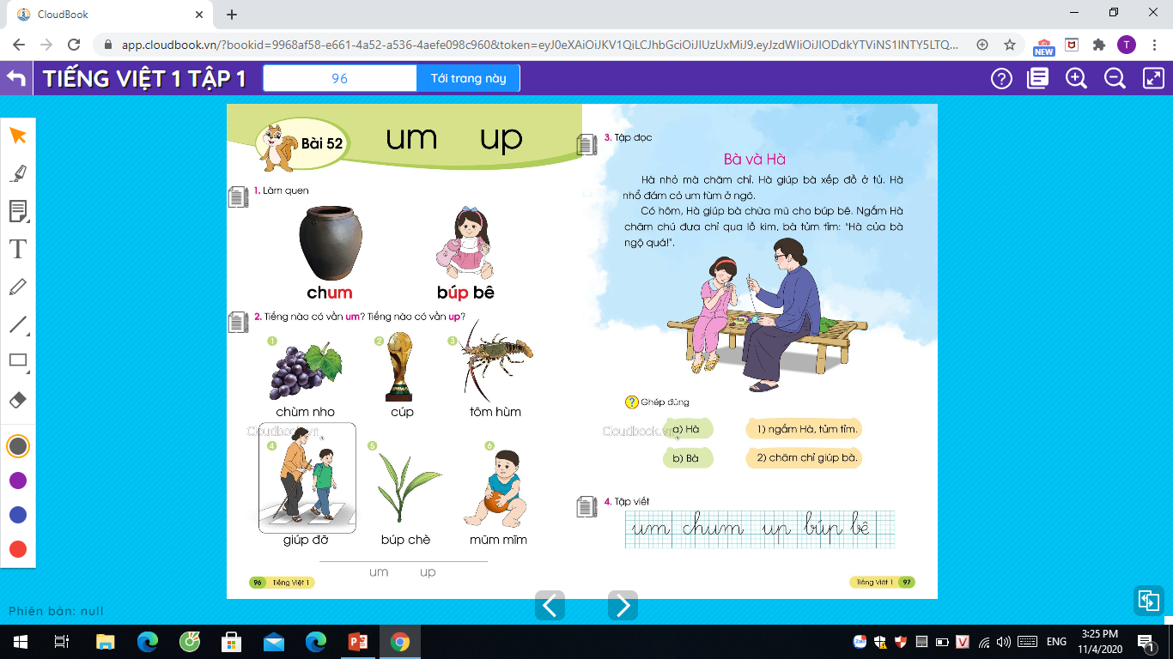

Slide 10

Dặn dò

Slide 11


